Slide 1


Aula 5 – Desenvolvimento Ágil
Análise e Desenvolvimento de Sistemas
Prof. Gustavo Kimura Montanha

Slide 2
Principais Tópicos
Desenvolvimento Ágil
1.1 Agile Alliance
1.2 Principais valores e cenário
1.3 Panorama do Desenvolvimento Ágil
1.4 Agilidade e Custos
1.5 Princípios da Agilidade
1.6 Fatores Humanos

Slide 3
Principais Tópicos
XP - Extreme Programming
2.1 Valores da XP
2.2 Processo da XP
2.3 Pair Programming (artigo)
IXP – Industrial Extreme Programming
3.1 Introdução IXP
3.2 Valores da IXP
3.3 Debate IXP

Slide 4

Desenvolvimento Ágil
2001 – Kent Beck e outros 16 renomados especialistas da área – Agile Alliance
Assinam o “Manifesto para o Desenvolvimento Ágil de Software”.
“Desenvolvendo e ajudando os outros a desenvolver, estamos desvendando formas melhores de desenvolvimento”.

Slide 5
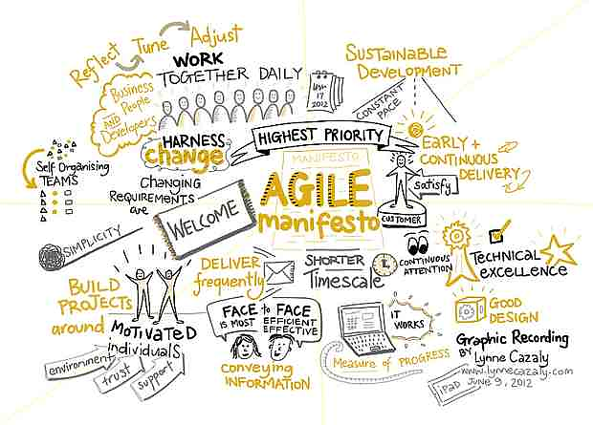
Desenvolvimento Ágil

Slide 6
O manifesto valoriza:
Indivíduos e interações acima de processos e ferramentas.
Software operacional acima de documentação completa.
Colaboração dos clientes acima de negociação contratual
Respostas e mudanças acima de seguir um plano.

Slide 7
Desenvolvimento Ágil
Economia moderna – impossível prever como um sistema computacional evoluirá no tempo.
Agilidade – dar respostas ao ambiente de negócios.
Abordagem ágil – habilidade em reduzir custos decorrentes das mudanças ao longo de todo o processo de software.
E os princípios, métodos e ferramentas da Engenharia de Software?

Slide 8
Desenvolvimento Ágil
Segundo Cockburn (2002): o modelo de processo prescritivo tem uma falha essencial: esquece das fragilidades das pessoas que desenvolvem o software. Essas pessoas não são robôs, apresentam variação nos níveis de habilidade, criatividade, organização, consistência e espontaneidade.
DISCIPLINA
TOLERÂNCIA

Slide 9
Desenvolvimento Ágil
Não cometa o erro de assumir que a agilidade lhe dará licença para abreviar soluções.
Processo é um requisito e disciplina é essencial.

Slide 10
Panorama
Desenvolvimento Ágil: combina filosofia com um conjunto de princípios de desenvolvimento.
Filosofia - defende a satisfação do cliente e a entrega de incremental prévio; equipes pequenas de projetos e altamente motivadas; métodos informais; artefato mínimo de engenharia de software; simplicidade no desenvolvimento geral.
Priorizam mais a entrega que a análise e projeto, priorizam a comunicação ativa e contínua entre desenvolvedores e clientes.

Slide 11
Panorama
Quem realiza: engenheiros de software e outros envolvidos no projeto trabalham conjuntamente em uma equipe ágil (auto-organização e controle).
Importância: moderno ambiente dos sistemas e produtos da área é acelerado e está em constante mudança (engenharia convencional x ágil).
Etapas envolvidas: atividades metodológicas básicas permanecem (comunicação – emprego) entretanto, transformam-se em um conjunto de tarefas mínimas.

Slide 12
Agilidade e o Custo das Mudanças
Engenharia Convencional – custos de mudanças aumentam de forma não linear com o avanço do projeto.
Agilidade – “achata” o custo da curva de mudança, permite assimilar alterações, realizadas posteriormente em um projeto, sem impacto significativo no custo e tempo.

Slide 13
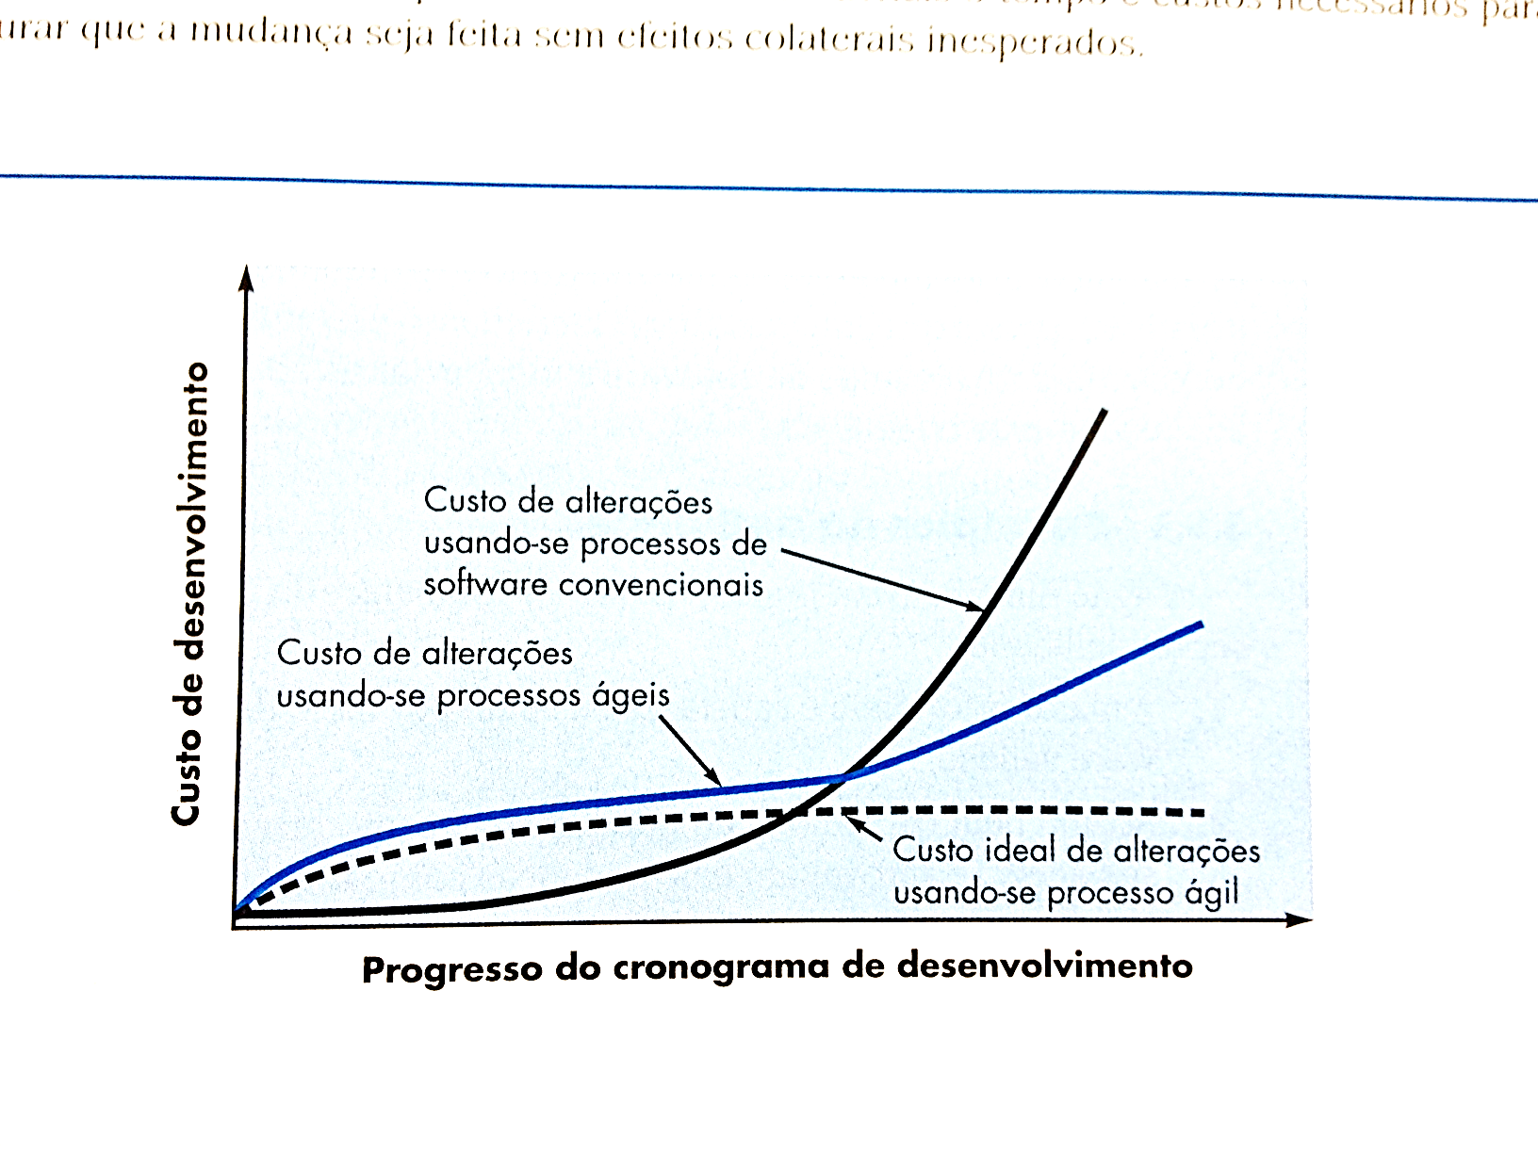
Agilidade e o Custo das Mudanças
Um processo ágil reduz custo das alterações porque o software é entregue de forma incremental e as alterações podem ser mais bem controladas dentre de incrementais.
(PRESSMAN, 2011)

Slide 14
Princípios da Agilidade
Agile Alliance estabelece 12 princípios para se obter agilidade:
A maior prioridade é satisfazer o cliente por meio de entrega adiantada e contínua de software valioso.
Acolha bem os pedidos de alteração. Os processos ágeis se aproveitam das mudanças como uma vantagem competitiva na relação com o cliente.
Entregue software em funcionamento frequentemente, de algumas semanas para alguns meses, dando preferência a intervalos mais curtos.

Slide 15
O pessoal comercial e os desenvolvedores devem trabalhar em conjunto diariamente ao longo de todo o processo.
Construa projetos em torno de indivíduos motivados. Dê a eles o ambiente e apoio necessários e confie neles para ter o trabalho feito.
O método mais eficiente e efetivo de transmitir informações para e dentro de uma equipe de desenvolvimento é uma conversa aberta, de forma presencial.
Software em funcionamento é a principal medida de progresso.
Os processos ágeis promovem desenvolvimento sustentável. Os proponentes, desenvolvedores e usuários devem estar capacitados para manter um ritmo constante indefinidamente.

Slide 16
Atenção contínua para com a excelência técnica e para com bons projetos aumenta a agilidade.
Simplicidade – a arte de maximizar o volume de trabalho não efetuado – é essencial
As melhores arquiteturas, requisitos e projetos emergem de equipes que se auto-organizam.
A intervalos regulares, a equipe se avalia para ver como tornar-se mais eficiente, então sintoniza e ajusta seu comportamento de acordo.
Nem todo modelo de processo ágil aplica os 12 princípios. Alguns modelos preferem ignorar um ou outro princípio, contudo, sempre mantendo o espírito ágil.

Slide 17
Fatores humanos
Os defensores do desenvolvimento ágil enfatizam a importância dos fatores humanos.
O desenvolvimento ágil foca talento e habilidades de indivíduos, moldando o processo de acordo com as pessoas e equipes.
Existem, a partir dessa ênfase, um certo número de traços-chave entre as pessoas de uma equipe ágil:

Slide 18
Competência - habilidades específicas, processo, talento.
Foco comum - incremento entregue funcionando no prazo.
Colaboração - trabalho em equipe, valor de negócio ao cliente.
Tomada de Decisão - liberdade para controlar seu destino.
Solução de Problemas - mudanças e problemas contínuos.
Confiança mútua e respeito - o todo maior que a soma das partes.
Auto-organização - organiza equipe, processo e cronograma

Slide 19



Extreme Programming - XP
Programação Extrema – abordagem mais utilizada para desenvolvimento ágil.
1980 – Proposto por Kent Beck
IXP – Industrial XP – variação proposta para uso em grandes organizações.

Slide 20
Valores da Extreme Programming - XP
Beck define um conjunto de cinco valores:
Comunicação – para um projeto de sucesso é necessária muita interação entre os membros da equipe. Enfatiza colaboração estreita, embora informal (verbal) entre clientes e desenvolvedores. Evita a documentação excessiva.

Slide 21
Valores da Extreme Programming - XP
Simplicidade – restringe os desenvolvedores a projetar necessidades imediatas, em vez de considerarem as futuras. Projeto simples que possa ser facilmente implementado em código.
Feedback – do software, do cliente e da equipe. Conforme novas necessidades surgem a equipe dá rápido feedback ao cliente referentes aos custos e cronogramas.

Slide 22
Valores da Extreme Programming - XP
Coragem – pressão no projeto pensando em requisitos futuros. Uma equipe deve ter disciplina para projetar para hoje, reconhecendo que as necessidades futuras podem mudar (retrabalho).
Respeito – todos têm sua importância dentro da equipe e devem ser respeitados e valorizados. Isso mantém o trabalho energizado a cada nova entrega de incremento de software.

Slide 23
O Processo da XP
Abordagem orientada a objetos como paradigma preferido.
Envolve um conjunto de regras e práticas constantes no contexto de 4 atividades metodológicas:
Planejamento, Projeto, Codificação e Testes.

Slide 24
O Processo da XP
Planejamento
Inicia com a atividade de ouvir – entender o ambiente de negócios e possibilita que se consiga ter uma percepção ampla.
A atividade de ouvir conduz à criação de um conjunto de histórias.
Cada história é escrita pelo cliente.
O cliente atribui um valor à história baseando-se no valor de negócio global.

Slide 25
O Processo da XP
Planejamento
Os membros XP avaliam a história e atribuem um custo.
Se a história extrapolar 3 semanas, na estimativa, é solicitado ao cliente dividi-la em histórias menores.
Clientes e desenvolvedores trabalham juntos para decidir como agrupar as histórias para próxima versão.
Conforme prossegue, o cliente pode acrescentar, mudar valores, dividir ou eliminar histórias.

Slide 26
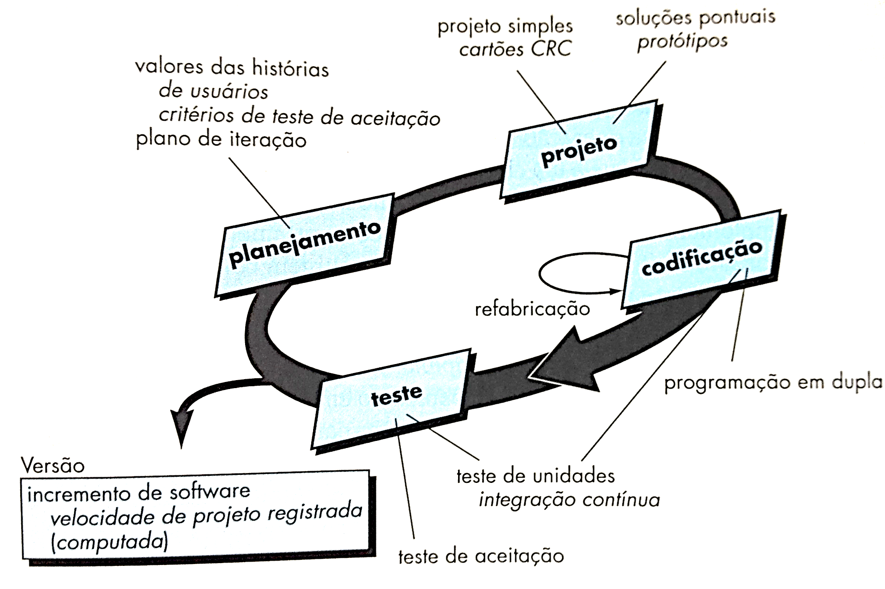
O Processo da XP
(PRESSMAN, 2011)

Slide 27
O Processo da XP
Projeto
Segue rigorosamente o princípio KISS.
Encoraja o usos de cartões CRC (mecanismo O.O.)
CRC – classe-responsabilidade-colaborador – identificam e organizam as classes relevantes para o incremento.
Solução pontal: - se um difícil problema de projeto é encontrado, recomenda-se a criação de um protótipo operacional que é implementado e avaliado (reduzir riscos para a verdadeira versão)

Slide 28
O Processo da XP
Projeto
Refabricação: - processo de alteração do software (estrutura interna ou código fonte) de tal forma que comportamento externo ou funcionalidade não se altere.
A elaboração do Projeto ocorre tanto antes como depois de ter iniciado a codificação.
Refabricação = projetar é realizado continuamente enquanto o sistema estiver em elaboração.

Slide 29
O Processo da XP
Codificação
Após desenvolvidas as histórias e o trabalho preliminar de elaboração, a equipe não passa para a codificação.
Desenvolve-se uma série de testes de unidade.
Programação em dupla (par): - a XP recomenda que duas pessoas trabalhem juntas para criar códigos para uma história.
Integração de códigos (equipe de integração ou a própria dupla de desenvolvedores)

Slide 30
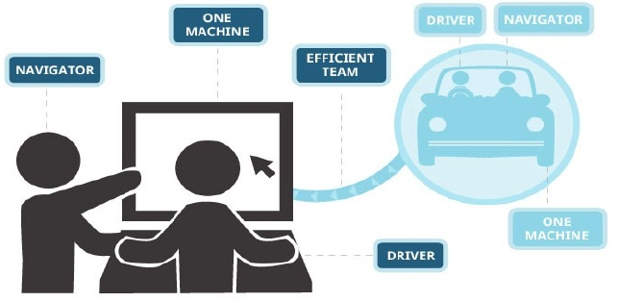

O Processo da XP
Codificação
“Muitas equipes de software são constituídas por individualistas. Deverá haver empenho para modificar tal cultura, para que a programação em dupla funcione efetivamente”.

Slide 31
O Processo da XP
Testes
Corrigir pequenos problemas em intervalos de poucas horas leva menos tempo que corrigir problemas enormes próximos ao prazo de entrega.
Testes de unidade, integração, aceitação
Teste de aceitação (cliente) foca as características e funcionalidades do sistema total, que podem ser revistas pelos clientes.
Artigo Pair Programming

Slide 32


Industrial XP
“A IXP (Industrial Extreme Programming) é uma evolução orgânica da XP. Ela é imbuída do espírito minimalista, centrado no cliente e orientado a testes da XP. Difere Principalmente da XP original por sua maior inclusão do gerenciamento, por seu papel expandido para os clientes e por suas práticas técnicas atualizadas”
Joshua Kerievsky
Refactoring to Patterns, and a guru-level practitioner of Lean/Agile methods.

Slide 33

Práticas da IXP
Práticas IXP
Avaliação imediata
Comunidade de projeto
Mapeamento do projeto
Gerenciamento orientado a testes
Retrospectivas
Aprendizagem contínua
Avaliação imediata
Antes do início do projeto a avaliação imediata verifica se (a) existe um ambiente apropriado (2) equipe apropriada (3) programa de qualidade na empresa (4) apoio da empresa em novos valores de uma equipe ágil (5) a comunidade de projeto ampliada será composta apropriadamente.

Slide 34
Práticas da IXP
Práticas IXP
Avaliação imediata
Comunidade de projeto
Mapeamento do projeto
Gerenciamento orientado a testes
Retrospectivas
Aprendizagem contínua
Comunidade de projeto
O conceito de equipe deve se transformar em comunidade na IXP (tecnólogos, clientes, auditores, produção, vendas e outros) Os membros devem ter papéis explicitamente definidos bem como mecanismos de comunicação e coordenação.

Slide 35
Práticas da IXP
Práticas IXP
Avaliação imediata
Comunidade de projeto
Mapeamento do projeto
Gerenciamento orientado a testes
Retrospectivas
Aprendizagem contínua
Mapeamento do projeto
A própria comunidade avalia o projeto para determinar se este se justifica aos negócios (metas e objetivos). O mapeamento também examina o contexto do projeto para estabelecer como este complementa, amplia ou substitui sistemas ou processos existentes.

Slide 36
Práticas da IXP
Práticas IXP
Avaliação imediata
Comunidade de projeto
Mapeamento do projeto
Gerenciamento orientado a testes
Retrospectivas
Aprendizagem contínua
Gerenciamento a testes
Requer critérios mensuráveis para avaliar o estado do projeto e do progresso obtido até então. O gerenciamento orientado a testes estabelece uma série de “destinos” mensuráveis e define mecanismos determinar se esses foram atingidos ou não.

Slide 37
Práticas da IXP
Práticas IXP
Avaliação imediata
Comunidade de projeto
Mapeamento do projeto
Gerenciamento orientado a testes
Retrospectivas
Aprendizagem contínua
Retrospectivas
Conduz uma revisão técnica especializada após a entrega de cada incremento. A retrospectiva é a revisão que examina itens, eventos e lições aprendidas a cada incremento. O objetivo é aprimorar o processo da IXP.

Slide 38
Debate XP
Práticas IXP
Avaliação imediata
Comunidade de projeto
Mapeamento do projeto
Gerenciamento orientado a testes
Retrospectivas
Aprendizagem contínua
Aprendizagem contínua
É parte vital para o aperfeiçoamento contínuo do processo, os membros da equipe de desenvolvimento são encorajados a aprender novos métodos e técnicas que possam conduzir a um produto de melhor qualidade.

Slide 39

Debate XP
Alguns autores questionam e examinam a eficácia da XP (Stephens e Rosenberg, 2003). Dentre os itens que continuam a incomodar alguns crítico estão:
Volatilidade de requisitos – cliente membro ativo, alterações são solicitadas informalmente. Como consequência o escopo do projeto pode mudar e trabalhos podem ser alterados afim de acomodar tais necessidades.

Slide 40
Debate XP
Necessidade conflitantes de clientes – projetos grandes envolvem múltiplos clientes , cada qual com seu próprio conjunto de necessidades. Na XP, a própria equipe tem a tarefa de assimilar tais necessidades, o que pode fugir de seu escopo de autoridade.
Requisitos levantados informalmente – necessário um modelo mais formal para assegurar que omissões, inconsistências e erros sejam descobertos antes que o sistema seja construído.

Slide 41
Debate XP
Falta de projeto formal – a XP tira a ênfase da necessidade do projeto de arquitetura e sugere, em muitos casos, que todos os tipos de projetos devam ser relativamente informais (simplicidade valor fundamental). Defensores da XP sugerem que a natureza incremental do processo limita a complexidade reduzindo a necessidade de um projeto extenso.
Muitos processos de software tem suas falhas. O segredo é reconhecer onde um processo pode apresentar fraquezas e adaptá-lo às necessidades específicas da organização.

Slide 42
Atividades
Lista de Exercícios
Artigo

